Slide 1
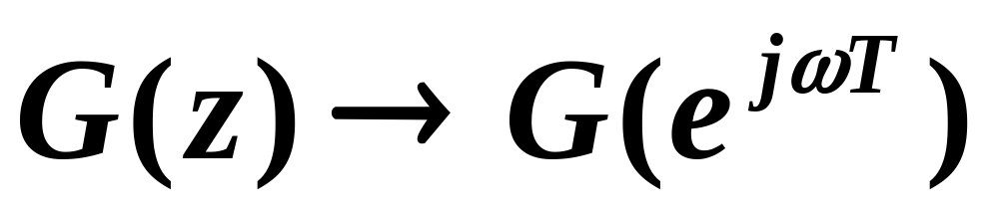
离散环节的频率特性

Slide 2
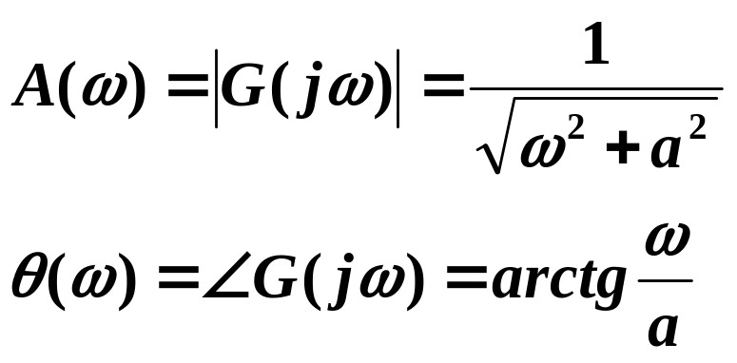
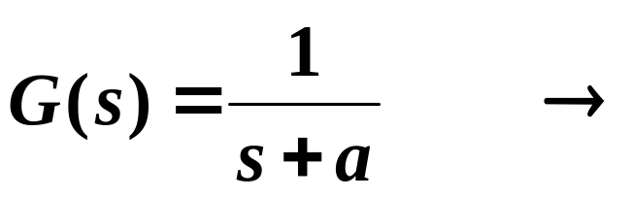
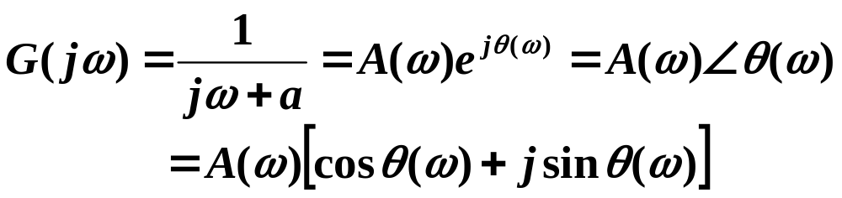
连续环节G(s)的频率特性

Slide 3
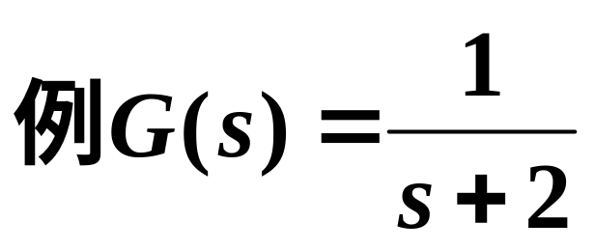
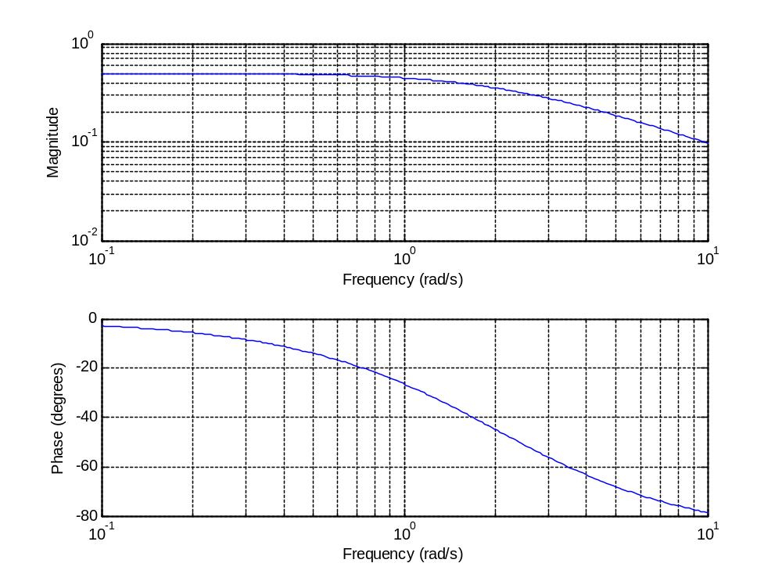
Freqs(1, [1 2])
或
Sys=tf(1, [1 2])
Bode(sys)

Slide 4
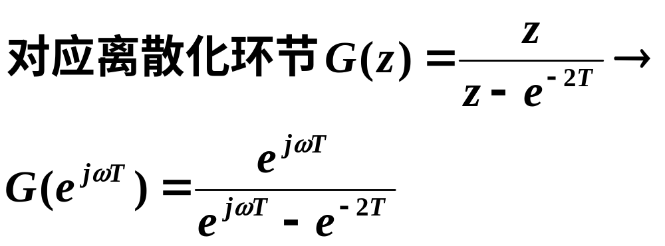
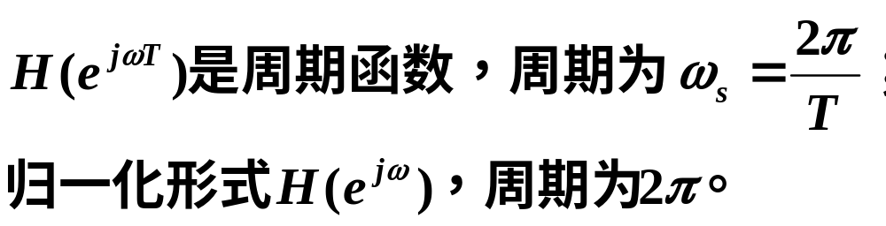
采样周期T不同，离散环节G(z)也不同。

Slide 5
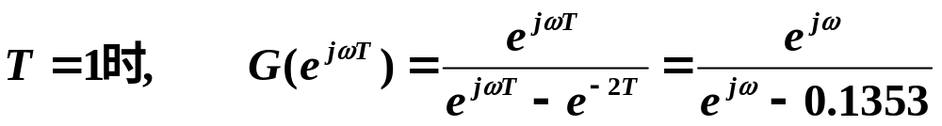
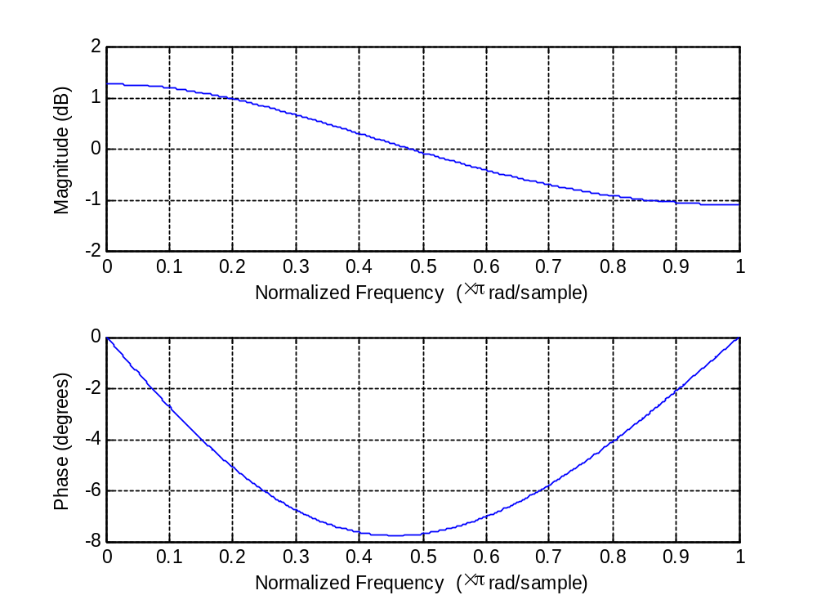
作归一化后的频率特性，周期为2π
Freqz(1, [1 -0.1353])

Slide 6
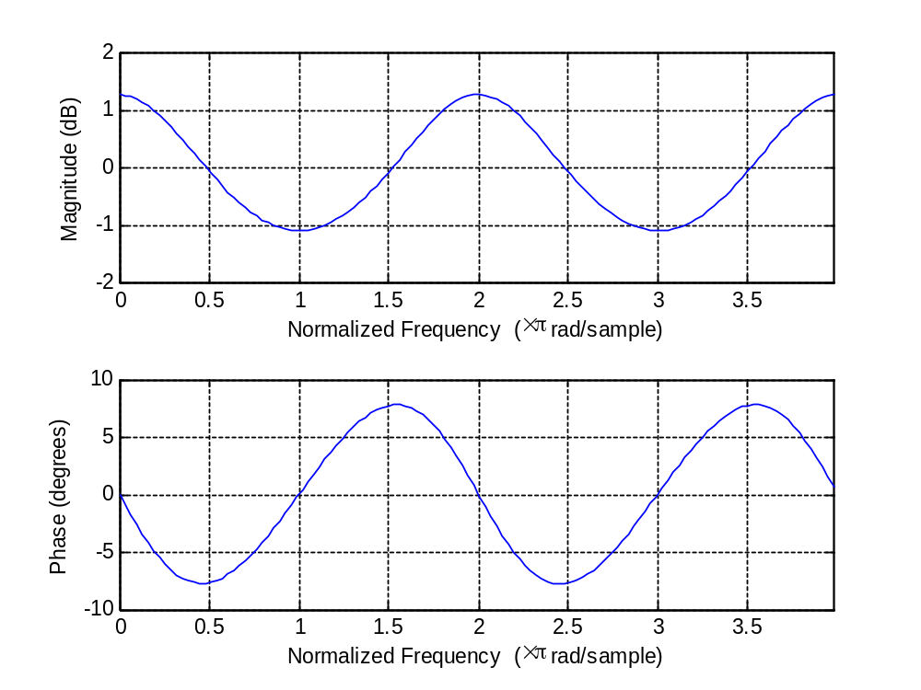
Freqz(1, [1 -0.1353],[0:0.1:4])

Slide 7
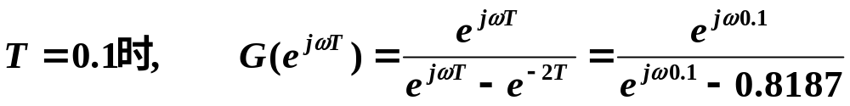
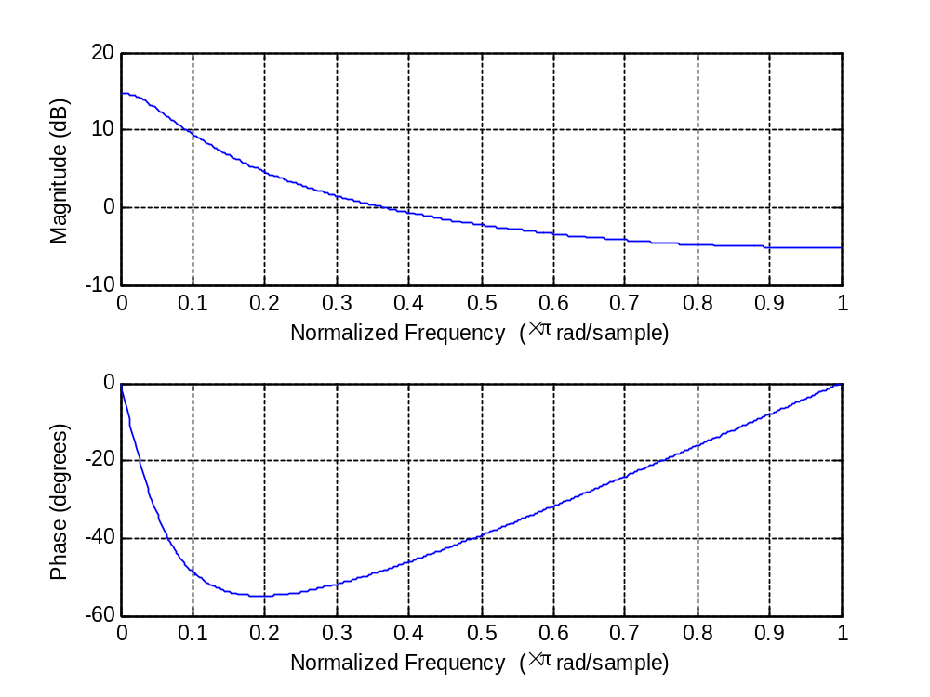

Slide 8
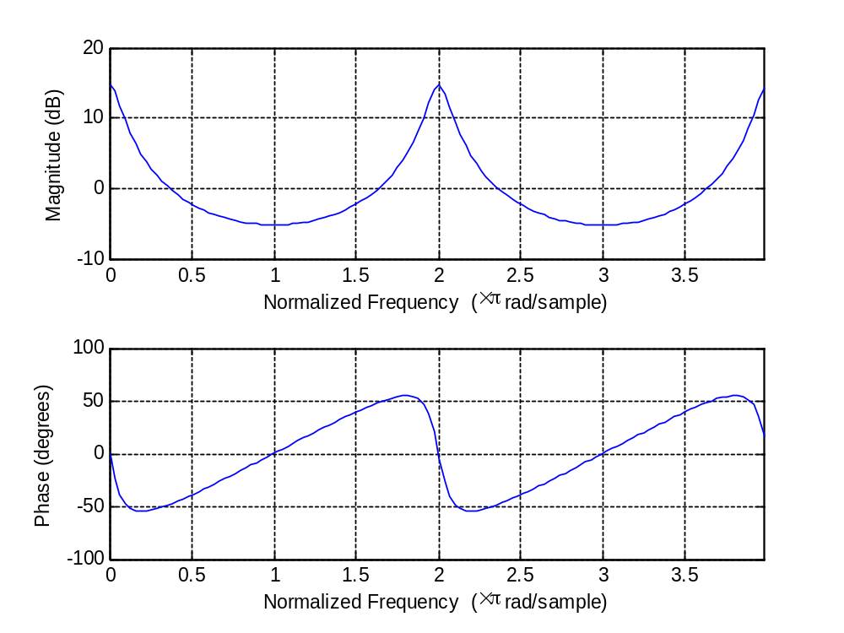
Freqz(1, [1 -0.8187],[0:0.1:4])

Slide 9
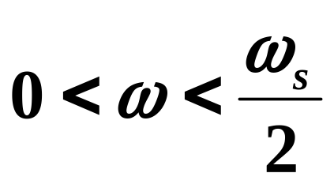
说明
离散环节的频率特性为周期为采样角频率的周期函数。作其频率特性只画以下区间
单位负反馈系统的闭环带宽为此区间内幅值由1下降到0.707时的频率。
离散环节的增益和极点位置随T的变化而变化。快速采样时，T越小，一阶环节极点向1移动，稳定性变差；增益却变大。

